Slide 1

RELATIONSHIP DATABASE
- Nur Firdaus Ramandani
- Andri Hendrawan
- Rifki Ahmad Zaidan
- Muhammad Tarmidzi Bariq
- Nalisa Afifah Duha
- Firdaus Caesar
- Kelvyn Nathanael
composer require barryvdh/laravel-debugbar --dev

Slide 2

Database relationship adalah relasi atau hubungan antara beberapa tabel dalam database yang kita miliki. Relasi antar tabel dihubungkan oleh primary key dan foreign key. Untuk membuat relationship maka masing‐masing tabel harus memiliki primary key dan foreign key untuk dapat menghubungkan antara tabel induk dengan tabel anak.
-One to One
-One to Many
-Many to Many

Slide 3

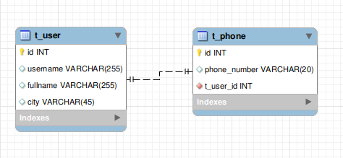
One To One
One to one relationship terjadi jika data A hanya boleh memiliki satu data B (A has one B) dan data B hanya boleh dimiliki oleh data A (B belongs to A). Dalam database, kita cukup memberikan foreign key di tabel B yang akan diisi dengan ID dari data di tabel A. ID tersebut merepresentasikan data A yang memiliki data di tabel B.
Contoh

Slide 4
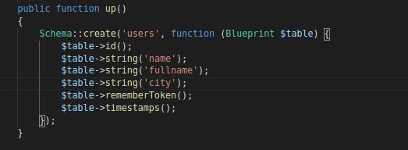
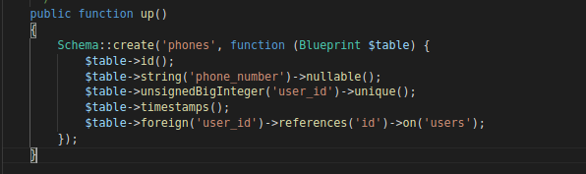
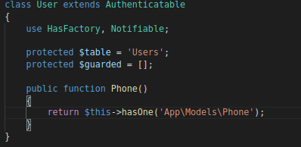
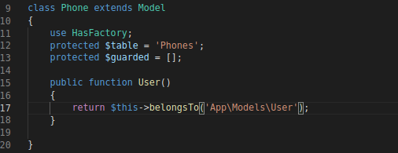
Contoh menghubungkan relationship di laravel
User hasOne Phone
Phone belongsTo User

Slide 5
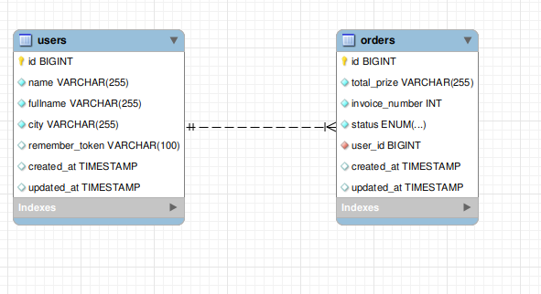
One To Many
Untuk one-to-many struktur tabelnya hampir sama, misalnya kita memilik tabel users dan orders. Struktur tabel untuk masing-masing tabel dengan relation one-to-many
Contoh: terlihat ujung garis orders memiliki cabang dari users yang berarti one to many

Slide 6
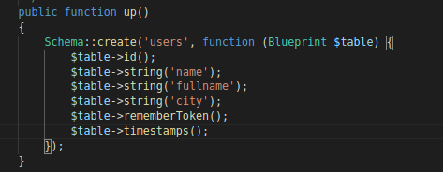
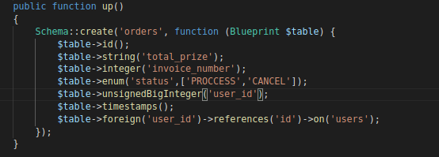
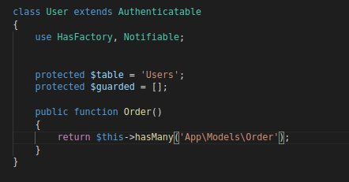
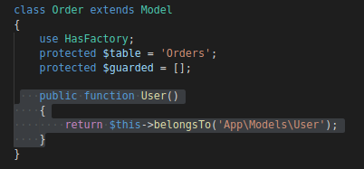
Contoh menghubungkan relationship di laravel
User hasMany Order
Order belongsTo User

Slide 7
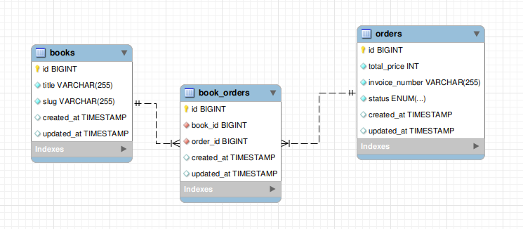
Many To Many
Many to many relationship sedikit berbeda struktur tabelnya dibandingkan dua relationship sebelumnya. karena data A boleh memiliki banyak data B (A has many B), dan sebaliknya data B boleh dimiliki oleh banyak data A (B belongs to many A). Kita tidak bisa menghubungkan keduanya hanya dengan tabel A dan tabel B, harus ada tabel lain yang menghubungkan keduanya, tabel tersebut kita sebut dengan istilah pivot tableatau table penghubung.

Slide 8
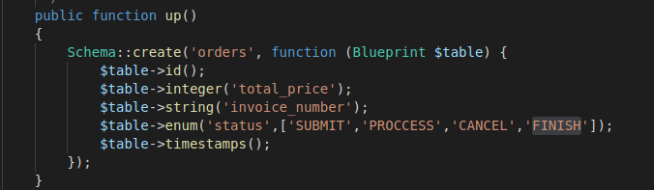
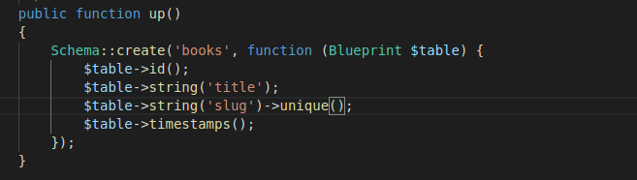
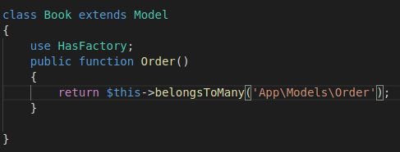
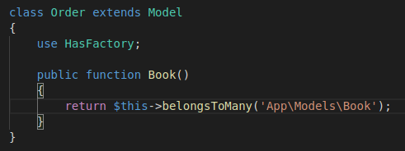
Contoh menghubungkan relationship di laravel
Book belongsToMany Order
Order belongsToMany Book

Slide 9
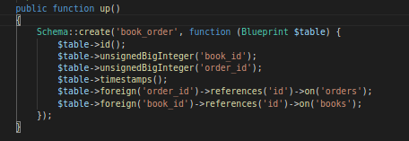
Untuk tabel pivot kebanyakan di beri nama dari ke dua tabel yang di gabung kan
menjadi book_order dengan isi FK yang menghubungkan antara 2 table
Book dan table Order

Slide 10
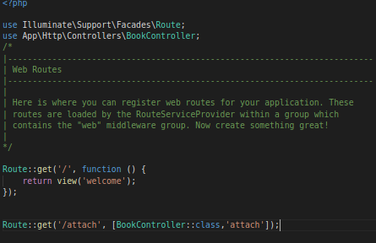
->routes/web.php
Untuk bagian route nya

Slide 11
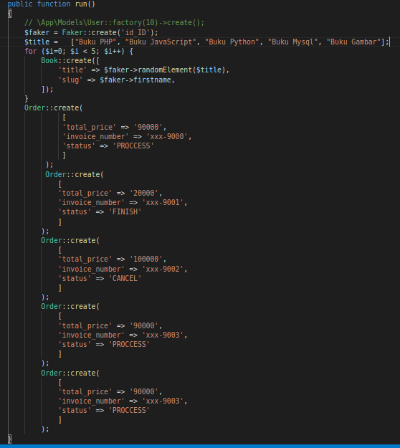
kita buat data dumy nya jangan lupa di atas di beri
use Faker\Factory as Faker;
use App\Models\Book;
use App\Models\Order;
->database/seeders

Slide 12
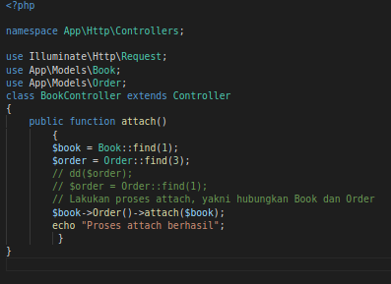
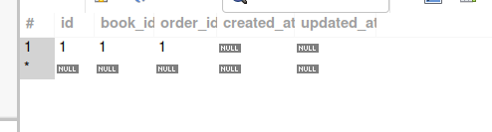
->App\Http\Controllers\BookController
Attach di sini karena taable pivot masih kosong book_order kita dapat
Mengisi table pivot tersebut dengan cara menggabungkan data dari 2 table yang
berhubungan
Jika berhasil maka di table pivot akan terdapat book_id dan order_id
Dari masing-masing table nya

Slide 13
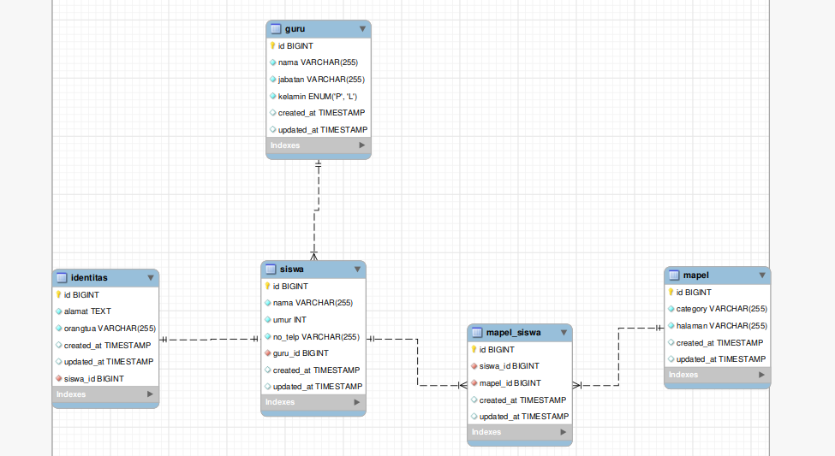
Study kasus

Slide 14
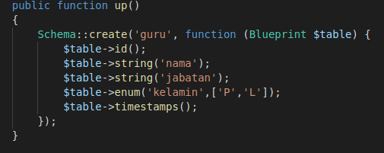
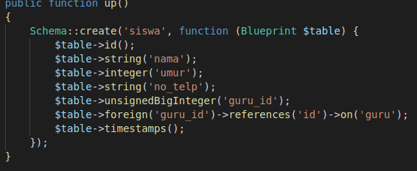
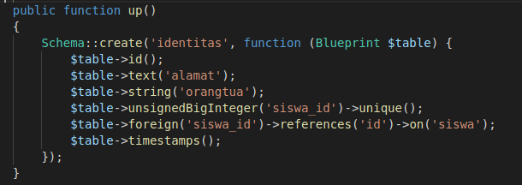
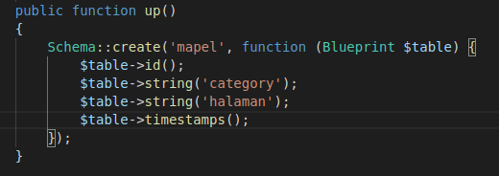
Buat 5 table di migration
-php artisan make:migration create_guru_table
-php artisan make:migration create_siswa_table
-php artisan make:migration create_identitas_table
-php artisan make:migration create_mapel_table
-php artisan make:migration create_mapel_siswa_table

Slide 15
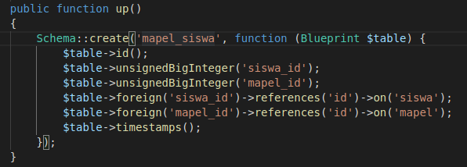
Ini adalah table pivot nya
Selanjutnya buat 4 model
-php artisan make:model Guru
-php artisan make:model Identitas
-php artisan make:model Mapel
-php artisan make:model Siswa
Lalu buat 4 controller nya
-php artisan make:controller GuruController
-php artisan make:controller IdentitasController
-php artisan make:controller MapelController
-php artisan make:controller SiswaController

Slide 16
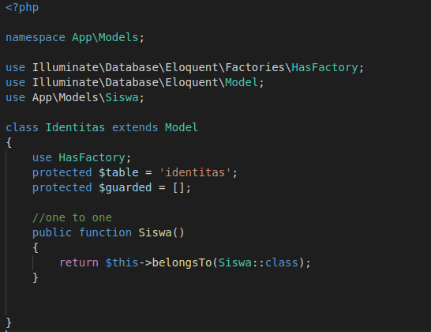
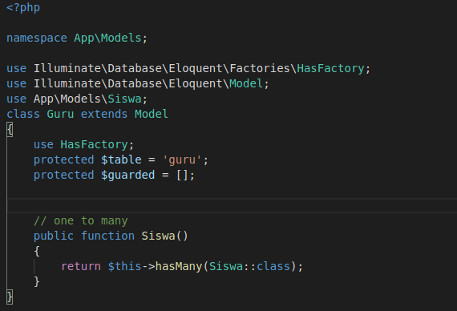
---->App\Models
Untuk Di bagian Model berikan relasi sesuai dengan kebutuhan nya

Slide 17
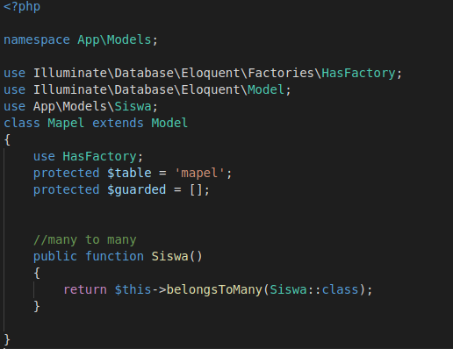
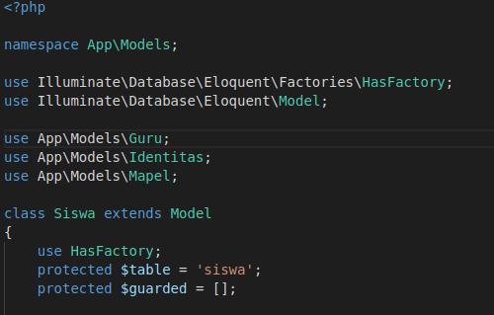
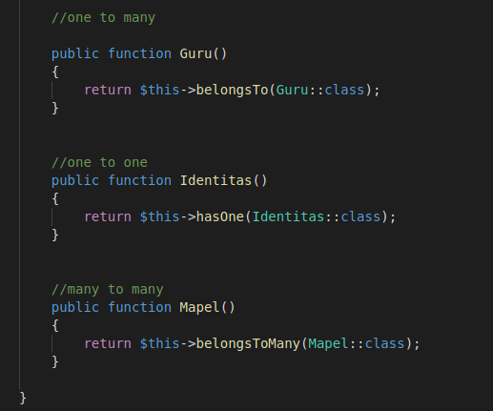
---->App\Models

Slide 18
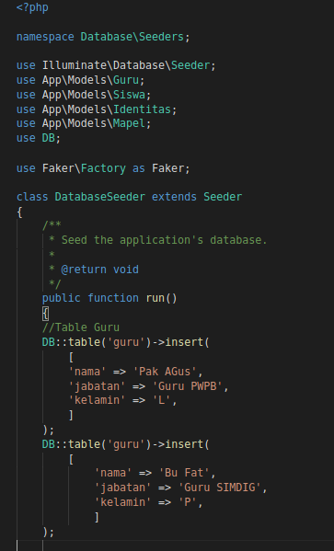
Untuk pengisian data nya terserah ingin manual lewat database / lewat seeder
Jika seeder ikuti dibawah ini
---->database\seeders\DatabaseSeeder.php

Slide 19
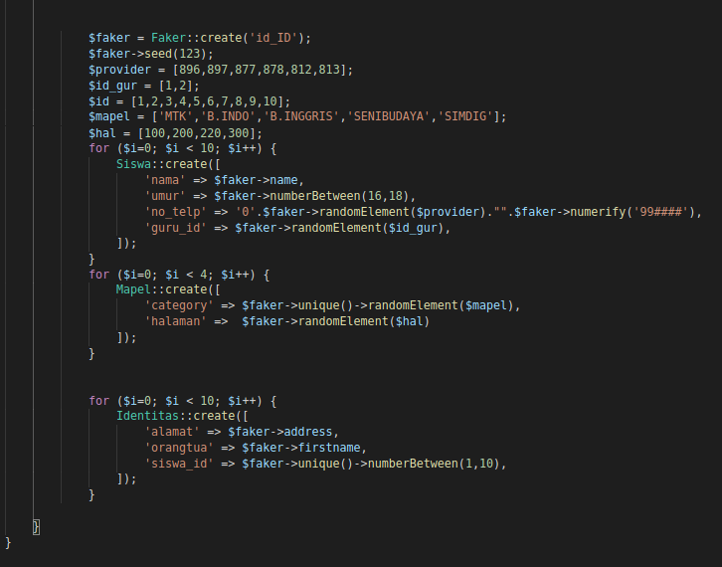
---->database\seeders\DatabaseSeeder.php
Masih lanjutan yang slide sebelumnya

Slide 20
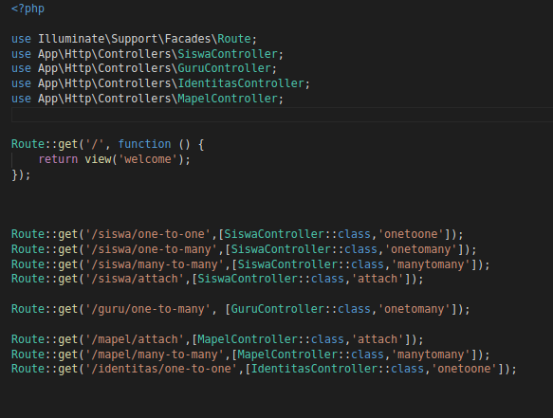
---->routes/web.php
Untuk bagian route nya

Slide 21
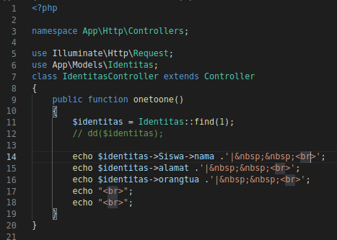
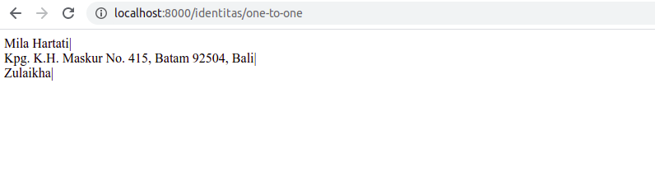
---→app\Http\Controllers\IdentitasController
Menampilkan data siswa lewat
Identitas karna memiliki FK di table
Identitas untuk nama Mila Hartati
Itu di ambil lewat FK siswa_id yang
Di table identitas

Slide 22
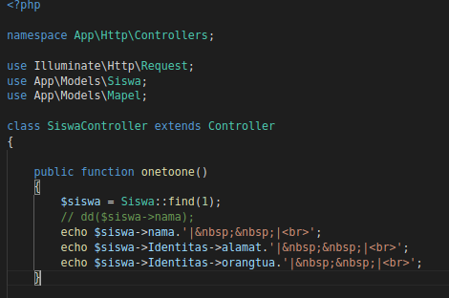
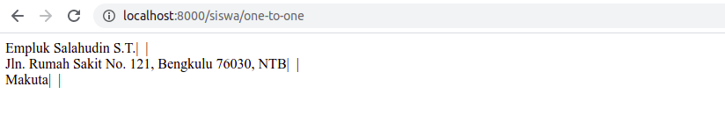
---→app\Http\Controllers\SiswaController
Menampilkan data identitas lewat
Siswa karna kepimilikan id/PK di table
Siswa dimiliki oleh FK di table identitas

Slide 23
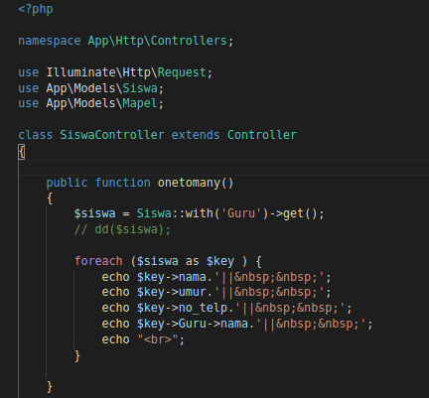
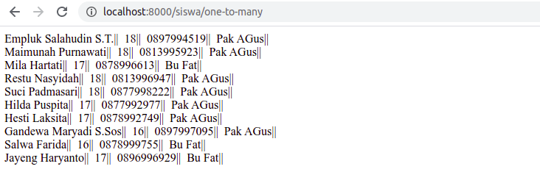
---→app\Http\Controllers\SiswaController
Menampilkan data guru lewat
Siswa karna kepimilikan id/PK di table
Guru dimiliki oleh FK di table siswa
Jadi terlihat siapa saja siswa yang
Memiliki guru/guru_id yang sama

Slide 24
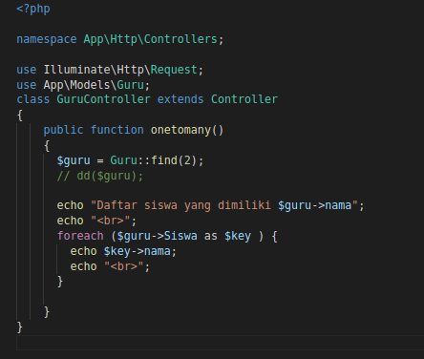
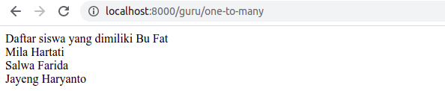
---→app\Http\Controllers\GuruController
Melihat data siswa lewat guru
Dengan cara foreach bagian
$guru→Siswa dengan itu
Kita mengetahui beberapa siswa
Yang memiliki fk ke id guru tersebut

Slide 25
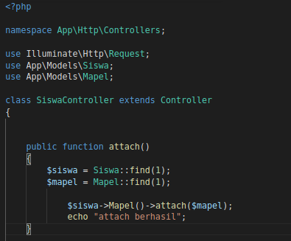
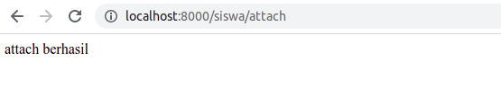
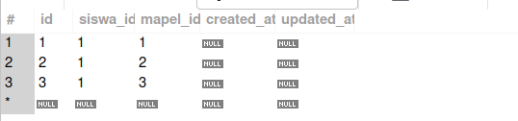
----app\Http\Controllers\SIswaController
Sebelum melakakukan
Pengecekan data
Kita harus mengisi table pivot terlebih dahulu karna masih kosong, script di samping yang akan terjadi adalah
Siswa dengan id 1 mengambil satu mapel yang memiliki id 1 jika sudah akan tampil
Attach berhasil yang pasti
Di table pivot mapel_siswa berhasil ada data nya nah skrg ubah find mapel nya menjadi 2 lalu attach lalu ubah menjadi 3
Lalu attach maka akan tampil isi pivot nya seperti ini

Slide 26
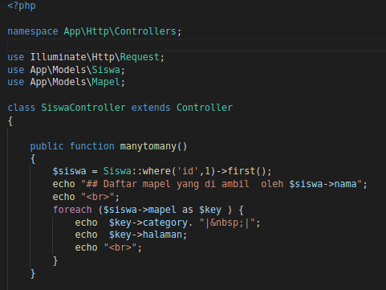
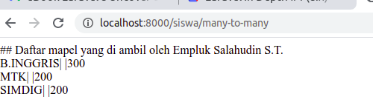
----app\Http\Controllers\SIswaController
Lalu untuk function manytomany
Ini bermaksud kita melihat mapel apa saja
Yang dimiliki oleh id1 di table siswa
Yang tampil adalah seperti di bawah ini
3 pelajaran yang sudah kita tadi attach

Slide 27
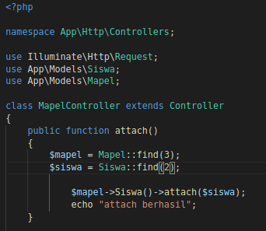
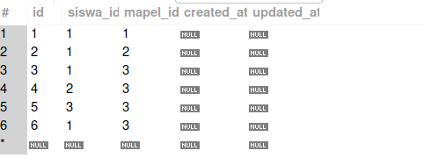
----app\Http\Controllers\MapelController
Untuk proses attach dari
Mapel controller sama saja
Seperti sebelumnya

Slide 28
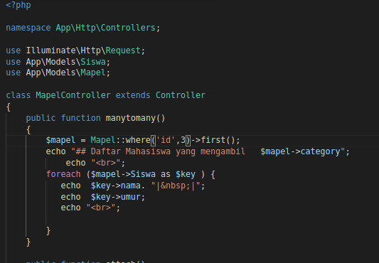

----app\Http\Controllers\MapelController
Disini kita bisa menampilkan
Siswa yang mengambil mapel
Tersebut dengan id 3

